Slide 1
基于网络的软件体系结构
张严辞

Slide 2
提纲
客户端-服务器软件体系结构
网格计算软件体系结构
云计算软件体系结构

Slide 3
提纲
客户端-服务器软件体系结构
网格计算软件体系结构
云计算软件体系结构

Slide 4
概述
60-70年代
  大型企业开始使用大型机支持日常经营活动
  无力购买大型机系统的公司租借大型机的服务进行计算
  客户机服务器体系结构的雏形
80-90年代
  PC得到了发展，但分散的PC机不利于数据的管理和控制
  提出了基于网络的客户服务器体系结构
  随着Internet的发展客户服务器结构得到了巨大的发展

Slide 5
一层客户服务器体系结构 1/2
在20世纪70年代开始使用的基于大型机的体系结构
计算机体积庞大，价格昂贵，维护成本高
MainFrame
终端1
终端2
终端n
…

Slide 6
一层客户服务器体系结构 2/2
优点
  便于资源的集中管理，数据和控制的一致性容易保证
缺点
  所有业务逻辑与数据文件都在一台机器上，一旦故障会造成整个系统瘫痪，降低了系统的可用性
  系统可伸缩性不好，不宜扩展

Slide 7
文件共享体系结构 1/2
服务器
  所有数据都集中存贮在一个文件服务器中
  供授权用户访问
客户端
  下载文件到桌面客户端
  包含了所有的业务逻辑
  在数据处理完成后，再将文件传送到文件服务器上

Slide 8
文件共享体系结构 2/2
优点
  便于文件集中管理，文件的一致性很好
缺点
  只能顺序访问文件，效率较低
  频繁传送文件，将占用较高的网络带宽
  业务逻辑完全在客户端，业务逻辑的改变影响到每个客户端

Slide 9
两层客户服务器体系结构 1/2
90年代以后
  逐渐将文件系统替换为数据库服务器
  数据库服务器可以回答用户的查询请求而非传输整个文件
一方面将部分业务逻辑移到服务器端，另一方面极大地减少了网络信息流通量

Slide 10
两层客户服务器体系结构 2/2
内容
  第一层：用户图形界面，应用程序和部分业务逻辑
  第二层：部分业务逻辑、数据资源管理系统
数据库
服务器
SQL调用
数据
第1层：客户
第2层：服务器

Slide 11
工作原理
客户端发送SQL语句进行一项数据查询，或者要求更新数据库
服务器端数据库管理系统可以协助用户查询，并且将查询后的结果返回给客户端

Slide 12
胖/瘦客户端与胖/瘦服务器
胖服务器端
  将更多的功能放到服务器端
  可以更容易的配置服务器
胖客户端
  将更多的功能放到客户端
  客户端知道数据在服务器端的组织与存储，因此可以创建较为灵活的客户端

Slide 13
缺点
单一服务器并且以局域网为中心，难于扩展至大型企业广域网和因特网
程序的升级维护必须由供应商重新开发扩展
数据库被厂商锁定，GUI和特定数据库绑定
在软件上常呈现出胖客户端，用户必须在客户端安装特定的客户端应用程序
很难管理大量的客户机

Slide 14
三层客户服务器体系结构 1/2
在客户环境和数据库管理服务器之间引入了一个中间层
RPC
ORB
MOM
HTTP
应用
服务器
数据库
服务器
SQL
Data
Access
数据库
第1层：客户
第2层
第3层

Slide 15
三层客户服务器体系结构 2/2
第一层
  运行在客户端的图形用户界面程序或者是Internet浏览器
第二层
  包括所有的业务逻辑处理程序
  也可能包括为浏览器生成网页内容的图形用户界面处理程序
第三层
  数据库管理系统

Slide 16
优点
具有良好的灵活性和可扩展性
开发语言独立
具有共享性
具有较好的安全性
增强了企业逻辑程序代码的可复用性
真正意义上的瘦客户端，提高了系统稳定性，延展性和执行效率
将服务集中在一起管理，具备良好的容错能力和负载平衡能力

Slide 17
两层 vs. 三层结构 1/2
系统管理方面
  两层结构复杂，业务逻辑和数据管理耦合高
  三层体系结构相对简单，应用业务逻辑和数据管理分离
安全性方面
  两层体系结构的安全性比较低，属于数据级别的安全
  三层体系结构可以在服务器端调整服务与方法，安全性较高
数据封装方面
  两层体系结构的客户端和服务器之间直接使用SQL语句，数据表外露，
  三层结构不存在这个问题

Slide 18
两层 vs. 三层结构 2/2
复用性方面
  两层结构因为客户端和服务器分别完成一定的业务逻辑，不易复用
互联网支持方面
  两层结构由于网络带宽限制了下载胖客户端，对互联网支持不好
  三层结构使用网络浏览器对互联网的支持良好
数据库支持方面
  两层结构数据库被厂商锁定
  三层结构可使用不同数据库

Slide 19
提纲
客户端-服务器软件体系结构
网格计算软件体系结构
云计算软件体系结构

Slide 20
概述 1/3
信息时代需要计算大量的数据
  比如人口统计，DNA中蛋白质直接的分析与计算，天气预报等
  需要大量的计算资源
  巨型机往往价格昂贵，只有少数部门可以使用
很多企业或者服务供应商存在大量分散的空闲计算资源可被利用
  如何有效利用这些空闲资源？

Slide 21
概述 2/3
现实中的类比：电网（power grid）
  用户需要电力供应
  电力通过统一的接口提供（插线板…）
  用户不需要知道电力如何产生（火力发电,风力发电…）
网格计算（grid computing）
  用户需要计算资源（处理器，数据存储，应用…）
  用户不想关心这些资源位于何处，使用了何种技术或硬件

Slide 22
概述 3/3
网格计算通过互联网，利用网络空闲资源来进行大量数据计算
  把分散在不同地理位置的计算机以及其它设备组织成一个“虚拟的超级计算机”
  每一台参与计算的计算机被称为一个计算结点
需要满足如下要求
  使本来不属于中心控制的资源进行合作
  使用标准的，开发的，通用的协议
  提供有相当质量的服务

Slide 23
实现策略
使用中间件将程序分布到许多计算机中，采用分布式的计算方式
协同多个组织的多种计算资源，实现一个特定目的的计算
  资源类型不仅可以包含具有计算能力的多种计算机，而且也可以包括数据库，传感器，数据流等资源

Slide 24
网格中间件
网格中间件是将许多资源应用粘合在一起的粘合剂软件
网格计算的关键技术之一
主要目的
  为用户提供统一编程接口的虚拟机器
  支持复杂应用问题的求解
  支持Internet上的各种资源共享

Slide 25
网格中间件的功能和组成
功能
  屏蔽结点异构
  优化资源选择
  系统计算
  资源动态监测等
通常包括资源监测组件，计算服务组件，网格安全组件，容错服务组件，信息服务组件和应用调度组件

Slide 26
网格中间件的作用
提供统一的接口，使得用户能通过该接口将某项计算任务提交到网格，而具体的网格计算可能在任何结点上
在异构的物理网络上构建一个同构的运行环境
可以被看作是运行在多个独立结点上的虚拟超级计算机的操作系统

Slide 27
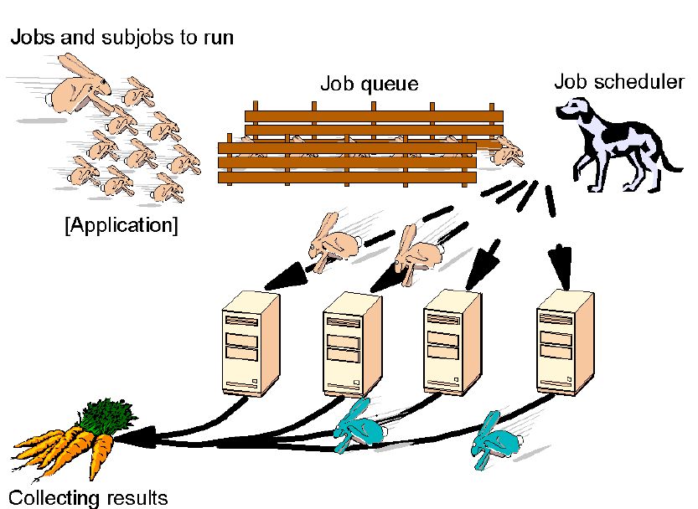
工作原理
使用中间件将计算任务分成许多子任务
分派到不同计算机上同时进行运算
集成运算的结果
采用并行运算，计算效率高

Slide 28
优点 1/2
充分利用资源
  大量空闲的计算资源（CPU，存储空间…）
  应用运行在网格中的空闲机器上
    不是所有应用都适合网格计算
  两个必须满足的条件
    应用可以运行在远端机器，并且不会带来过多代价
    远端机器可以满足运用应用所需的软硬件要求
  资源利用更加平衡

Slide 29
优点 2/2
充分利用CPU的并行计算能力
  从硬件上看，CPU向多核化发展
  从软件上看，并行计算是趋势
  把计算任务切分成可并行执行的子任务
    子任务间仍然可能需要互相通信
    可能存在所有子任务都需要存取的共享资源
    普适的自动任务划分方法几乎不可能
高可靠性
异构计算

Slide 30
提纲
客户端-服务器软件体系结构
网格计算软件体系结构
云计算软件体系结构

Slide 31
概述
近年发展起来的新的网络体系结构
使计算、存储等服务向水电资源一样，用户可以按需付费使用
一种商业计算模型
  计算任务分布在大量计算机构成的资源池上
  这个资源池称为“云”
    现实的云比较大，动态伸缩，飘忽不定
  用户按需获取计算力、存储空间和信息服务

Slide 32
由来
租借服务的思想来源于20世纪60年代大型机计算资源的租借服务
近年来，一些大型互联网企业为了应对海量数据存储以及确保服务性能，在世界各地部署了庞大的服务器机群
这些资源的平均利用率不高，如何有效利用这些资源?

Slide 33
特点 1/2
超大规模
  Google云计算拥有100多万台服务器
  Amazon、IBM、微软等拥有几十万台服务器
虚拟化
  用户在任意位置，使用各种终端获取服务
  用户无需了解应用运行的具体位置
高可靠性
  使用数据多副本容错、计算节点同构可互换来保障服务的高可靠性
通用性
  同一片“云”可以支撑不同应用

Slide 34
特点 2/2
高可伸缩性
  规模可以动态伸缩，以满足用户增长的需求
按需服务
极其廉价
  具有前所未有的性能价格比
  Google每年投入16亿美元构建云计算中心，所获得的能力相当于使用传统技术投入640亿美元

Slide 35
云计算服务 1/2
云计算将各种资源以服务的形式通过网络提供给用户
服务类型
  Software as a Service(SaaS): 网络应用，软件即服务
  Platform as a Service (PaaS): 应用的开发和运行平台，平台即服务
  Infrastructure as a Service (IaaS): 虚拟化后的计算和存储资源，基础设施即服务

Slide 36
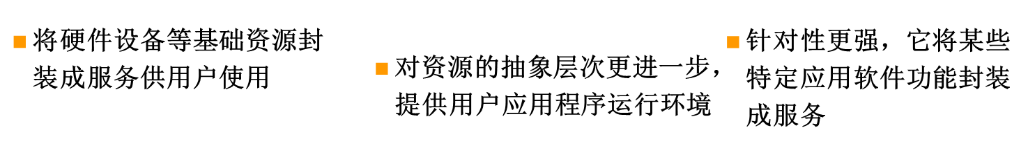
云计算服务 2/2
IaaS
PaaS
SaaS

Slide 37
SaaS
将软件和数据部署于云端的一种软件交付模式，客户通常通过浏览器使用软件
大多数解决方案基于多租户架构

Slide 38
PaaS
将计算平台及方案栈作为服务
  提供的平台包括操作系统、运行环境、数据库及Web服务器等
提供商提供程序开发、测试及部署环境
自身负责资源动态扩展和容错管理，用户不用考虑节点间的配合问题
用户自主权降低，必须使用特定编程环境并遵守特定编程模型

Slide 39
IaaS
提供商按需提供虚拟机、存储、防火墙、负载均衡及网络等资源
用户相当于在使用裸机和磁盘
  可以做任何想做的事情
  需自行维护操作系统和应用程序
  需考虑多机协同
允许用户动态申请和释放节点，提供商根据资源使用情况计费
  用户可以认为能申请的资源无限
  资源使用效率高

Slide 40
关键技术
集群
虚拟化
大规模分布式数据存贮
海量数据处理
多租户体系结构

Slide 41
集群
包含一组由高速局域网连接在一起并相互协作的计算机
  可被视作一个独立的系统
  每台计算机都运行着相同的操作系统，通常采用Linux系统
最核心的技术是负载均衡
  将外部的处理请求分发到集群的各个处理结点上
  各个处理节点的工作量大致相当

Slide 42
虚拟化 1/4
为某些事物创建的虚拟版本，例如硬件平台、操作系统、存储设备或者网络资源等
类型
  基础设施虚拟化，对CPU，存储器，网络等底层硬件资源的虚拟
  系统虚拟化，对整个计算机系统的虚拟化，形成虚拟机，虚拟机可以将一台物理计算机虚拟为多台逻辑计算机
  应用虚拟化，对运行环境或编程语言虚拟化，主要目的是实现应用的跨平台能力

Slide 43

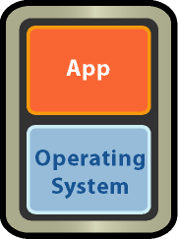

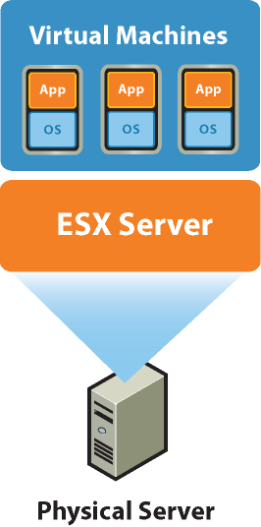

虚拟化 2/4
虚拟化节省IT开支&提高资源利用率
SQL
SQL
SQL
SQL
SQL
SQL
SQL
SQL
SQL
SQL
SQL
SQL
SQL
SQL
SQL
SQL
8 servers
16 processors / licenses
2 servers
4 processors / licenses
$596K
>70% cost reduction
$600K
SA
$600K
$500K
16 Enterprise Edition licenses
$500K
$400K
$400K
$300K
$300K
$158K
$200K
$200K
$100K
$100K
SA
8 servers
4 licenses
2 servers

Slide 44
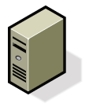
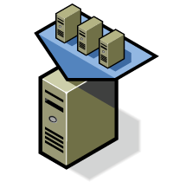
虚拟化 3/4
虚拟化加快系统部署及系统恢复
Physical
Configure hardware
Install OS
Configure OS
Install backup agent
Start “Single-step automatic recovery”
Virtual
40+ hrs
Restore
VM
Power
on VM
< 4 hrs

Slide 45
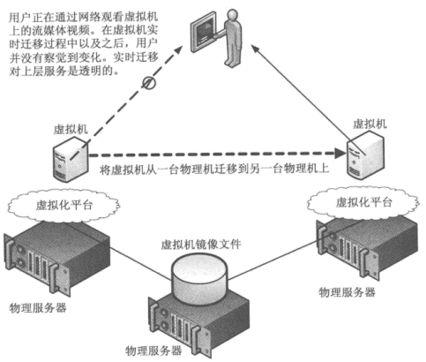
虚拟化 4/4
虚拟化实现高可用性(实时迁移Live Migration)

Slide 46
大规模分布式数据存储
数据量巨大使得传统数据处理工具无法在可接受的时间内处理完毕
分布式文件系统是大规模分布式数据存储的基础
Google公司的Google File System（GFS）是一种高性能的分布式文件系统

Slide 47
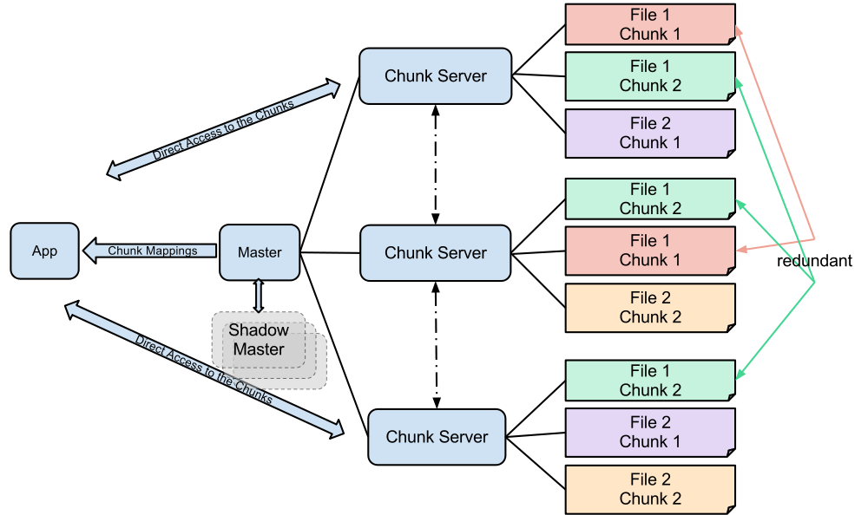
GFS架构
物理上由一台主服务器和多台数据块服务器构成
将一个大文件划分成固定尺寸的数据块
每个数据块被冗余存储在至少3台数据块存储器中

Slide 48
海量数据处理
基本思想是首先进行拆分，继而进行并行处理，最后在合并处理的过程
实例：MapReduce
  Google于2004年公布的一种实现大规模数据处理的编程模型和软件构架
  已经成为各云计算平台中处理海量数据的标准方法

Slide 49
多租户体系结构
指由一个软件实例服务多个租户的软件体系结构
多租户是实现软件即服务的关键技术
  租户是租用该软件的组织或个人
  一个租户包含一个或多个用户
需要根据租户的需求进行高度的个性化配置
  需要为每一个租户维护一套个性化配置的元数据

Slide 50
云计算 vs. 网格计算 1/2
都是分布式计算领域中的典型构架
都具有强大的计算能力
都支持互联网下的异构系统集成、资源共享等
核心差异
  云计算是以相对集中的资源运行分散的应用
  网格计算则是聚合分散的资源支持大型集中式的应用

Slide 51
云计算 vs. 网格计算 2/2
应用领域不同
  网格计算面向科研领域，而云计算用于商业领域
资源归属不同
  网格计算的资源属于不同的组织，而云计算的资源属于同一组织
对异构系统的处理方式不同
  网格计算使用中间件处理异构，云计算则使用虚拟化技术，为同构系统的集成
使用虚拟化技术的区别
  网格计算不强调虚拟化，而云计算通过虚拟化技术为用户提供服务

